Slide 1
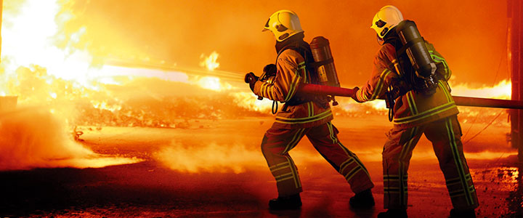

Slide 2
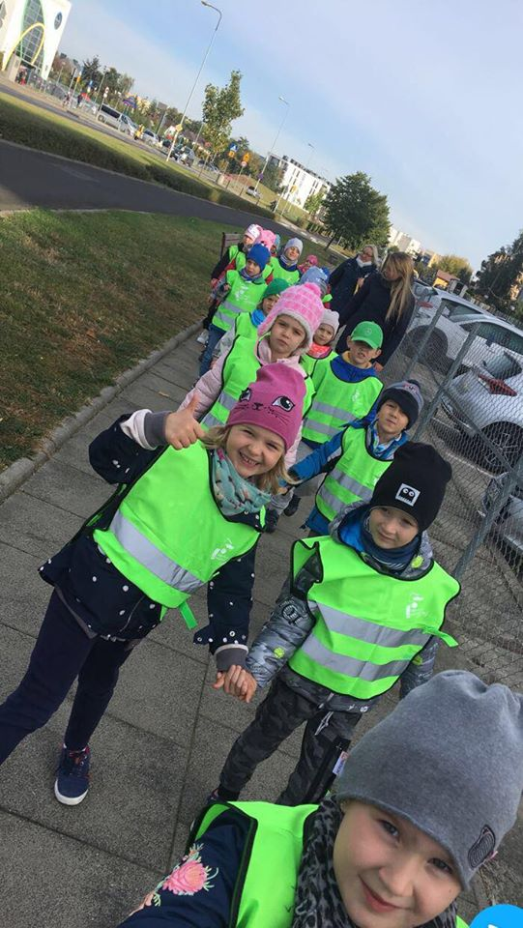
Grupa 0a 26 września 2018r. wybrała się na wycieczkę do Jednostki Ratowniczo-Gaśniczej nr 7 w Warszawie.
Na wycieczce został zaprezentowany sprzęt pożarniczy stanowiący wyposażenie jednostki Straży Pożarnej.
Oglądaliśmy różnorodne wozy strażackie, sprzęt do gaszenia pożarów.
Dzieci mogły usiąść za kierownicą, przymierzyć hełm strażacki oraz potrzymać wąż strażacki.
Grupa zapoznała się z zadaniami realizowanymi przez straż pożarną, sposobami alarmowania oraz zachowania się w przypadku zagrożenia.
Dzieci utrwaliły sobie numer telefonu do Straży Pożarnej - 998
i numer alarmowy – 112.

Slide 3
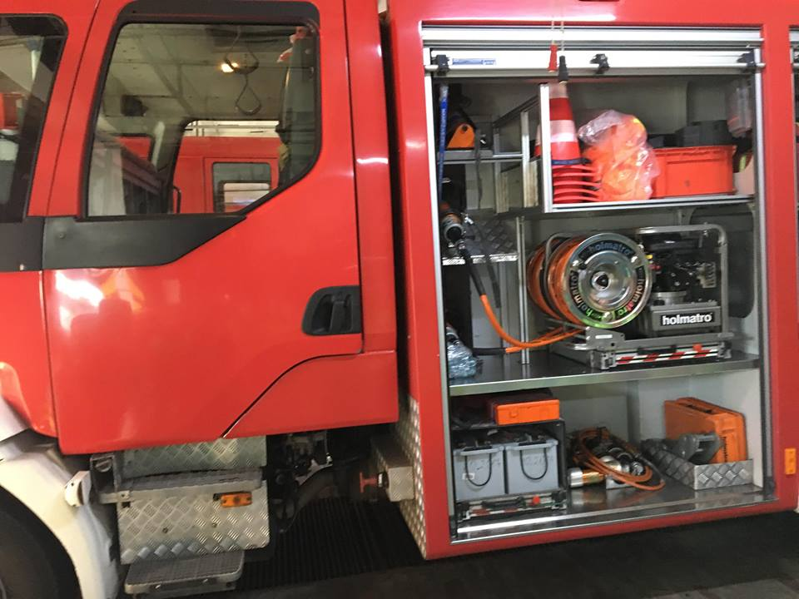
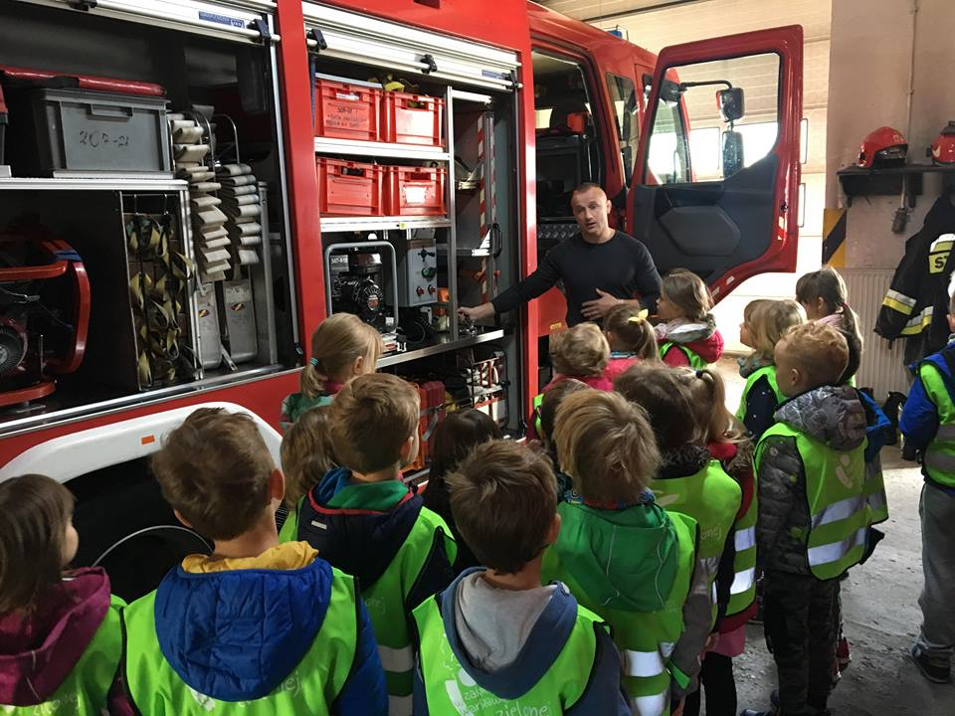

Slide 4
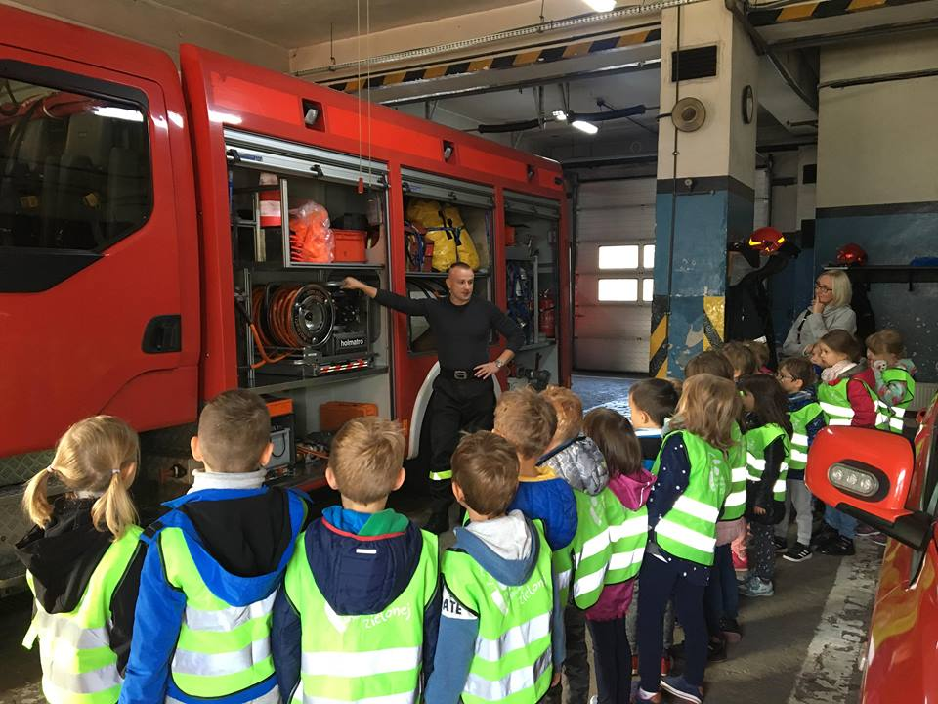

Slide 5
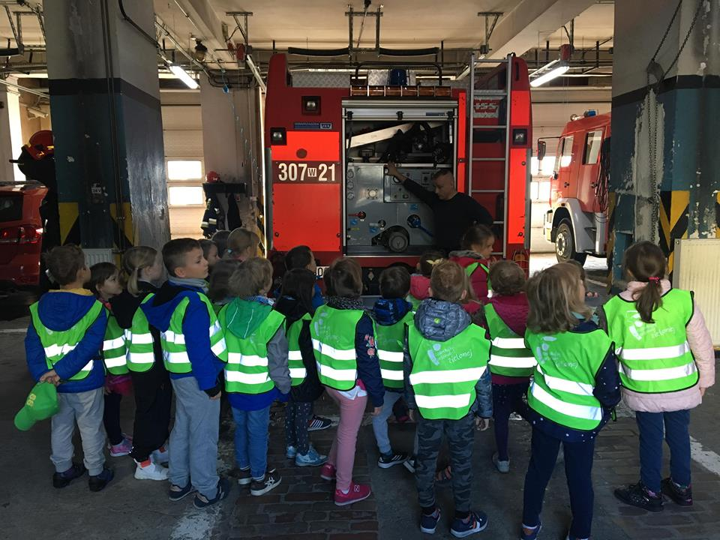
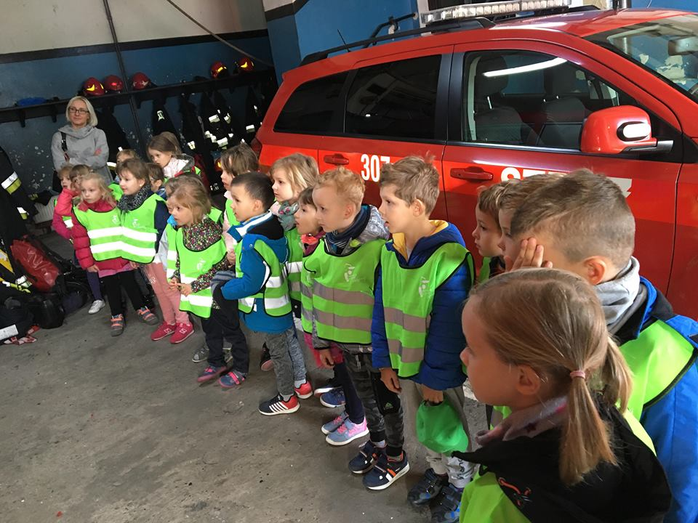

Slide 6
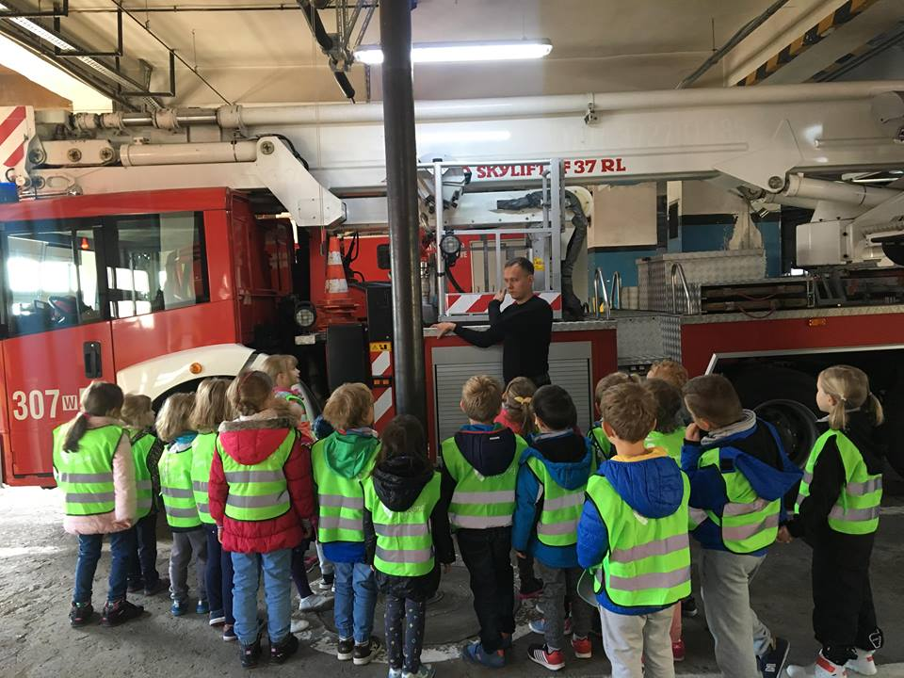

Slide 7
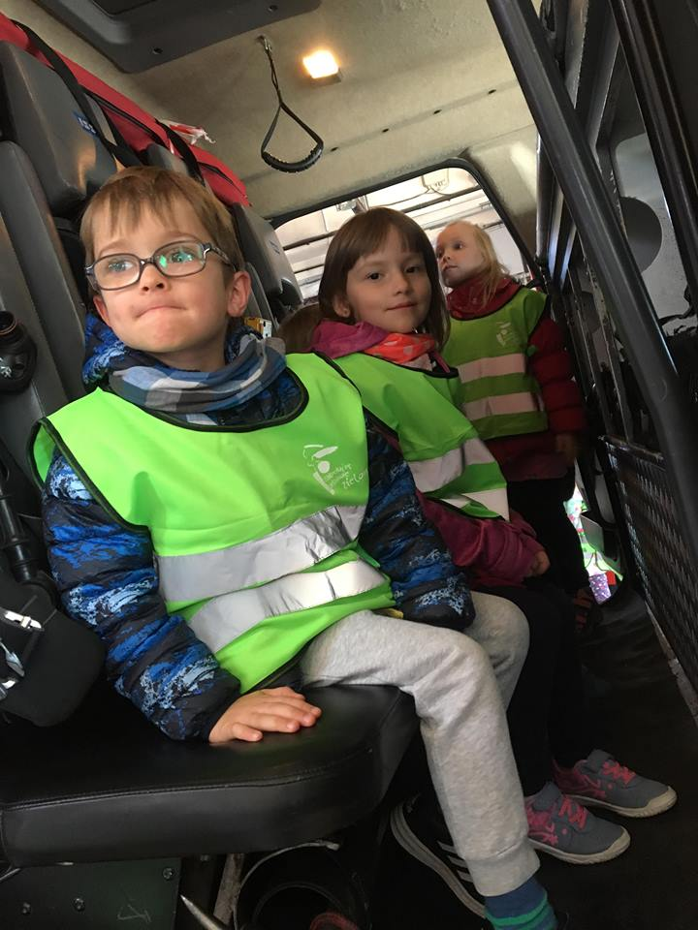
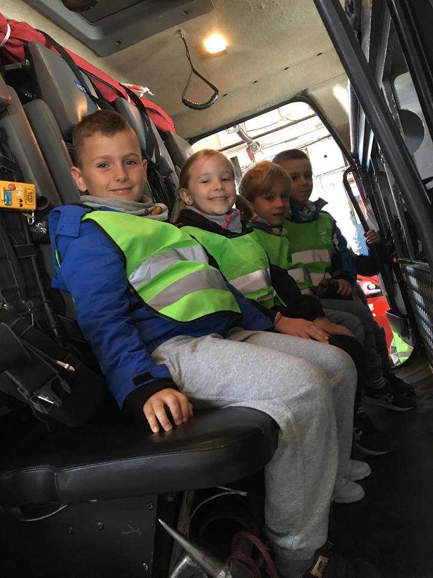
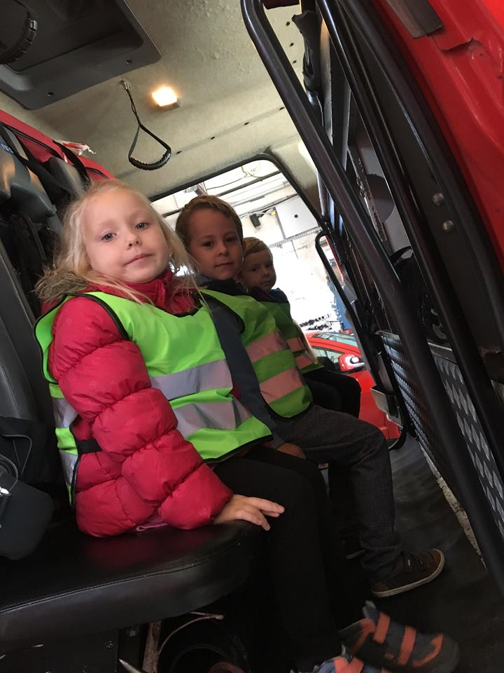

Slide 8
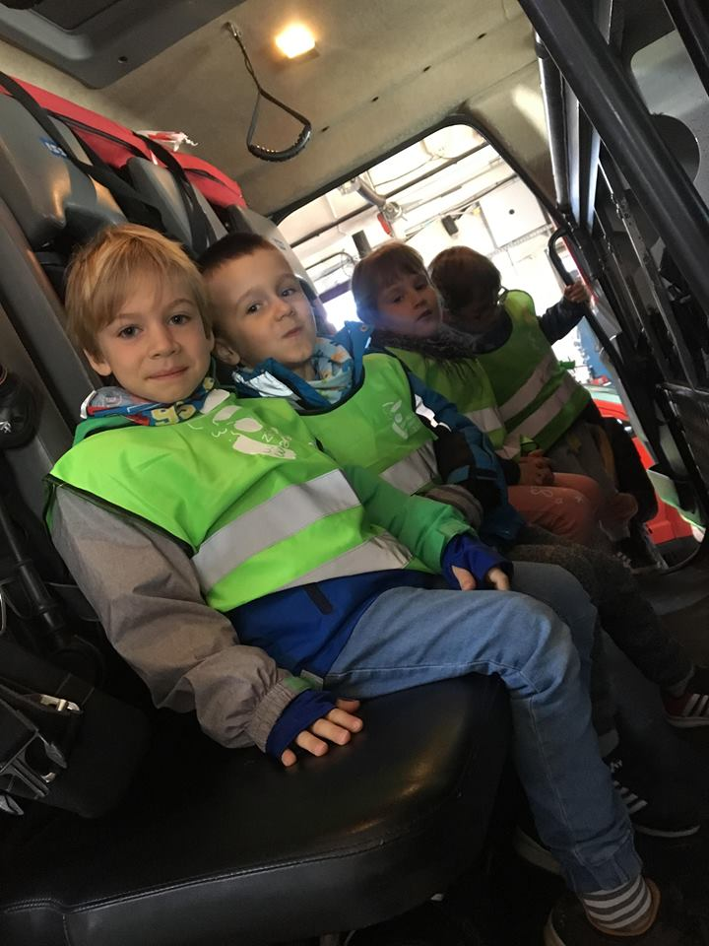
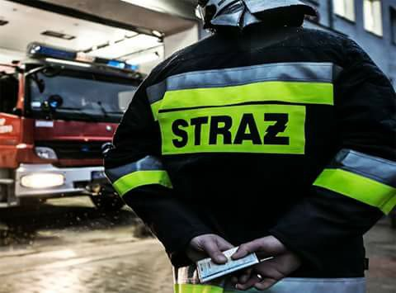
Autor: Lidia Arent

